Slide 1
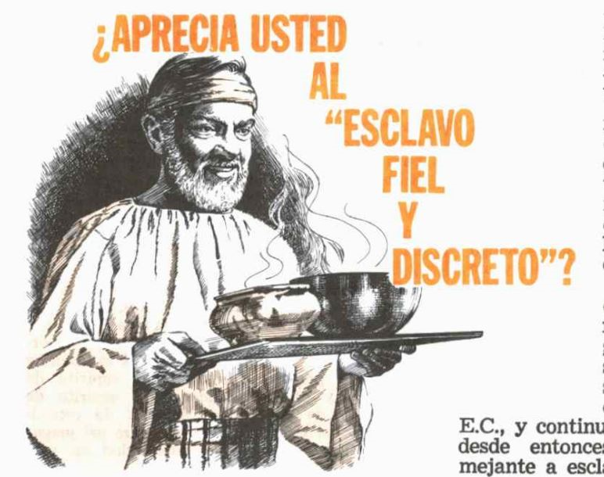
EL SIERVO FIEL Y PRUDENTE
¿Es usted uno de ellos?

Slide 2
Escucha con atención: Esta palabra es para ti
Mat.24:45-51:
“¿Quién pues es el siervo fiel y prudente, al cual puso su señor sobre su familia para que les dé alimento a tiempo? 46 Bienaventurado aquel siervo, al cual, cuando su señor viniere, le hallare haciendo así. 47 De cierto os digo, [que] sobre todos sus bienes le pondrá. 48 Y si aquel siervo malo dijere en su corazón: Mi señor se tarda en venir; 49 y comenzare a herir a sus consiervos, y aun a comer y a beber con los borrachos, 50 vendrá el señor de aquel siervo en el día que no espera, y a la hora que no sabe, 51 y le cortará por medio, y pondrá su parte con los hipócritas; allí será el lloro y el crujir de dientes”.

Slide 3
Estamos viviendo en los tiempos finales, y si tu eres en realidad “siervo de Dios”, como dices, debes colocarte del lado de Dios, y alimentar a la “familia de Dios”, con el mensaje de salvación que Dios ha revelado para este tiempo.
Y no colocarte del lado del enemigo de Dios, como dice la profeta de Dios que: “Satanás redobla sus esfuerzos para hacer fracasar la obra de Cristo en beneficio del hombre y para sujetar las almas en sus lazos. Su objeto consiste en tener sumido al pueblo en las tinieblas y en la impenitencia hasta que termine la obra mediadora del Salvador y no haya más sacrificio por el pecado” (CS 572.1).
Dios había revelado a los dirigentes del pueblo de Israel, al menos 536 años antes a través de (Dan.9:24-27) lo relacionado al tiempo de gracia que Dios les concedía, a ellos, pero ellos, por negligencia o incredulidad, o no habían escudriñado la profecía, o no le creían a Dios, como ellos aseveraban creer, y no lo habían enseñado a su rebaño, y cuando se cumplió la profecía, los tomo de sorpresa. Totalmente en tinieblas, dedicados a otras cosas, menos en lo que realmente debían estar preparados. Y EGW dice: “Su sangre será demandada de sus manos”. (CS 422,1).

Slide 4
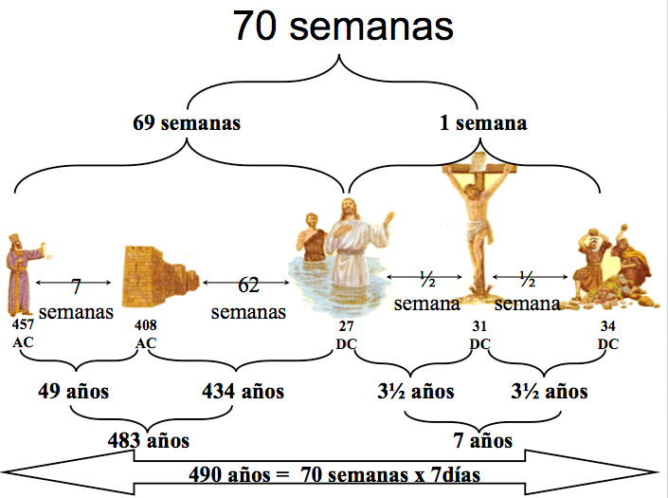
A Daniel no se le dieron fechas, excepto el evento inicial, “la orden para reconstruir el templo de Jerusalén”. Cuando se firmara el decreto, decía la profecía. El año 457, fue la base de la profecía, de ahí, menos siete semanas, 49 años, menos 62 semanas, 434 años, menos una semana, 7 años, dividida en 2 parte. medía semana, 3 años y medio, menos media semana, 3 años y medio, la que culminó en el año 34.
Por ende sabemos que las fechas estaban implícitas en cada evento, lo cuan sucedió exactamente, como Dios lo había ordenado, ni más antes ni después.

Slide 5

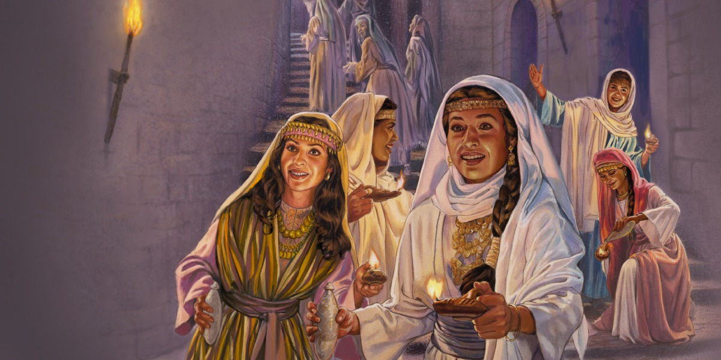
El cronograma de las setenta semanas, es un llamado que Dios nos hace hoy, para que le creamos a Él, y a su profeta, EGW, porque así como tuvo su cumplimiento esa profecía, la de los 6000 años de pecado también se cumplirá, y nuestro deber hoy es trabajar con todo empeño, en nuestra preparación como en la preparación del mundo para su cumplimiento, como lo hicieron las cinco vírgenes prudentes.
Las vírgenes prudentes no fueron sorprendidas por el regreso del novio porque estaban preparadas. Las cinco fatuas habían postergado su preparación y se perdieron,

